Slide 1
Modulo cuidado y tratamiento extensión año 2
“Innovando servicios reduciendo riesgos renovando vídas en El Salvador “
Red Salvadoreña de Personas con Vih /sida
REDSAL +

Slide 2
INDICADORES DE LA PROPUESTA
Personas usuarias/os con diagnóstico reciente de VIH/sida y que inician El tratamiento antirretroviral.
usuarias/os con diagnóstico antiguo de VIH/sida que han abandonado el tratamiento antirretroviral por lo menos una vez.

Slide 3
REDSAL +
Como institución asumimos el compromiso de trabajar desde una perspectiva de respeto de los derechos y deberes de las Personas con VIH y en base a las necesidades de nuestra población meta, promover cambios de comportamiento que contribuyan a una mejor calidad de vida
Consideramos que, a pesar de los esfuerzos realizados, en torno a mejorar las condiciones de salud, aún quedan vacíos significativos, en cuanto a la atención y seguimiento en salud integral de las personas con VIH.
Por lo que se requiere de una acción más constante y permanente y mayor compromiso de todos los sectores que conformamos la sociedad; incluido el sector de personas con VIH y creemos firmemente que desde nuestra propia experiencia tenemos mayor capacidad de incidir positivamente en nuestro sector.
En la institución, debido a nuestra naturaleza promovemos la prevención de its/Vih, y el respeto de los derechos y deberes de las Personas con Vih, poblaciones en condición de mayor vulnerabilidad y población general como uno de sus pilares programáticos.
Nuestro principal compromiso como institución entonces; es contribuir a mejorar la calidad de vida de las personas con Vih, a la reducción de reinfecciones y muertes prematuras asociadas al Vih , así como a la disminución de nuevas infecciones por Vih en poblaciones en condición de mayor vulnerabilidad y la población general, con lo que esperamos, dar un aporte sustancial para minimizar el impacto de la epidemia, la reducción de la carga económica en salud pública y la contribución al desarrollo del país

Slide 4
NUESTRA MISIÓN
Promover los derechos y deberes de las personas infectadas y afectadas por el Vih/Sida y procurar su atención integral en El Salvador
NUESTRA VISION
Ser la organización de mayor confianza y referente a nivel nacional de las personas con VIH.
VALORES QUE COMPARTIMOS Y PROMOVEMOS
Solidaridad
Respeto
Compromiso
Confidencialidad
Equidad

Slide 5
HOSPITALES | INICIO 2018 | ABANDONO 2018
HOSPITAL NACIONAL DE SONSONATE | 35 X 2 =70 | 15 X 2 =30
HOSPITAL NACIONAL DE COJUTEPEQUE | 20 X 2 =40 | 21x2 =42
HOSPITAL NACIONAL DE CHALATENANGO | 21X2=42 | 21X2 =42
HOSPITAL NACIONAL DE USULUTAN | 20 X 2=40 | 21x2 =42

Slide 6
META ANUAL DE INICIOS DE TAR
HOSPITAL | META ANUAL | META HASTA SEPTIEMBRE | PENDIENTES | %
SONSONATE | 35 | 20 | 15 | 57%
COJUTEPEQUE | 20 | 12 | 8 | 60%
CHALATENANGO | 21 | 8 | 13 | 38%
USULUTAN | 20 | 12 | 8 | 60%
TOTAL | 96 | 52 | 44 | 54%

Slide 7
LIMITANTES PARA ABORDAR INICIOS DE TAR
1- LA NEGATIVA DE ENTREGAR LISTADO DE USUARIOS EN INICIOS DE TAR 2- EL RESTAR IMPORTANCIA LA NECESIDAD DE ABORDAR USUARIOS EN INICIO DE TAR 3-EL DESCONOCIMIENTO DE LOS INDICADORES DE LA PROPUESTA DE PAIS POR PARTE DE LAS AUTORIDADES DE MINSAL 4-LA NEGATIVA DE USUARIOS EN INICIO DE TAR EN ACEPTAR LAS VISITAS DOMICILIARES
5- LA VIOLENCIA SOCIAL 7- NUMEROS DE CELULAR EQUIBOCADOS 8-DIRECCIONES ESCUETAS O FALSAS 9-LA DUPLICIDAD DE ESFUERZOS EN PROPUESTAS SIMILARES EN LAS CUALES SE ENTREGA INCENTIVOS A CAMBIO DE PERMITIR REALISARSE ABORDAGES 10 – ALGUNOS USUARIOS NO ACEPTAN LA VISITA DOMICILIAR DEBIDO A QUE EN SU FAMILIA DESCONOCEN EL DIAGNOSTICO

Slide 8
HOSPITAL | META ANUAL | CUMPLIMIENTO HASTA SEPTIEMBRE | PENDIENTES | %
SONSONATE | 15 | 15 | 0 | 100%
COJUTEPEQUE | 21 | 14 | 7 | 67%
CHALATENANGO | 21 | 7 | 14 | 33%
USULUTAN | 21 | 19 | 2 | 90%
TOTAL | 78 | 55 | 23 | 71%

Slide 9
LIMITANTES EN LA BUSQUEDA DE USUARIOS EN ABANDONO DE TAR
1-DIFICULTAD EN LA ENTREGA DE LISTADOS DE USUARIOS EN ABANDONO DE TAR 2-LISTADOS ANTIGUOS DE ABANDONOS 3- DIRECCIONES FALSAS 4- NUMEROS DE CELULAR INVALIDOS 5- ALGUNAS DIRECCIONES CUANDO SE ENCUENTRAN LAS PERSONAS YA HAN FALLECIDO
6- LA NEGATIVA DE ALGUNAS PERSONAS EN REGRESAR AL HOSPITAL 7-EL NO REPORTAR LOS FALLECIMIENTOS ENLOS MISMOS CENTROS DE SALUD 8- LA VIOLENCIA SOCIAL 9-EL POCO INTERES EN ALGINOS CENTROS DE SALUD EN BRINDAR ATENCION INMEDIATA CUANDO SE RECONECTA UN USURIO EN ABANDONO DE TAR 10- EL CASTIGO MEDICO

Slide 10
FUNCIONES DE LOS EDUCADORES REALISAR VISITAS DOMICILIARES A USUARIOS EN INICIO Y ABANDONO DE TAR COORDINAR CON LOS EQUIPOS MULTIDISCIPLINARIOS PARA OBTENER LISTADOS DE USUARIOS REALISAR PROGRAMACION MENSUAL VINCULAR USUARIOS DIAGNOSTICADOS EN PRIMER NIVEL DE SALUD REALISAR VISITAS EN LUGARES ESTRATEGICOS PARA EL USUARIO COORDINADOR REALIZAR MONITOREO DE ACTIVIDADES REALISAR INFORMES MENSUALES Y TRIMESTRALES COORDINAR ACTIVIDADES DE BUSQUEDA DE USUARIOS SUBIR LA INFORMACION EN EL SIGPRO

Slide 11
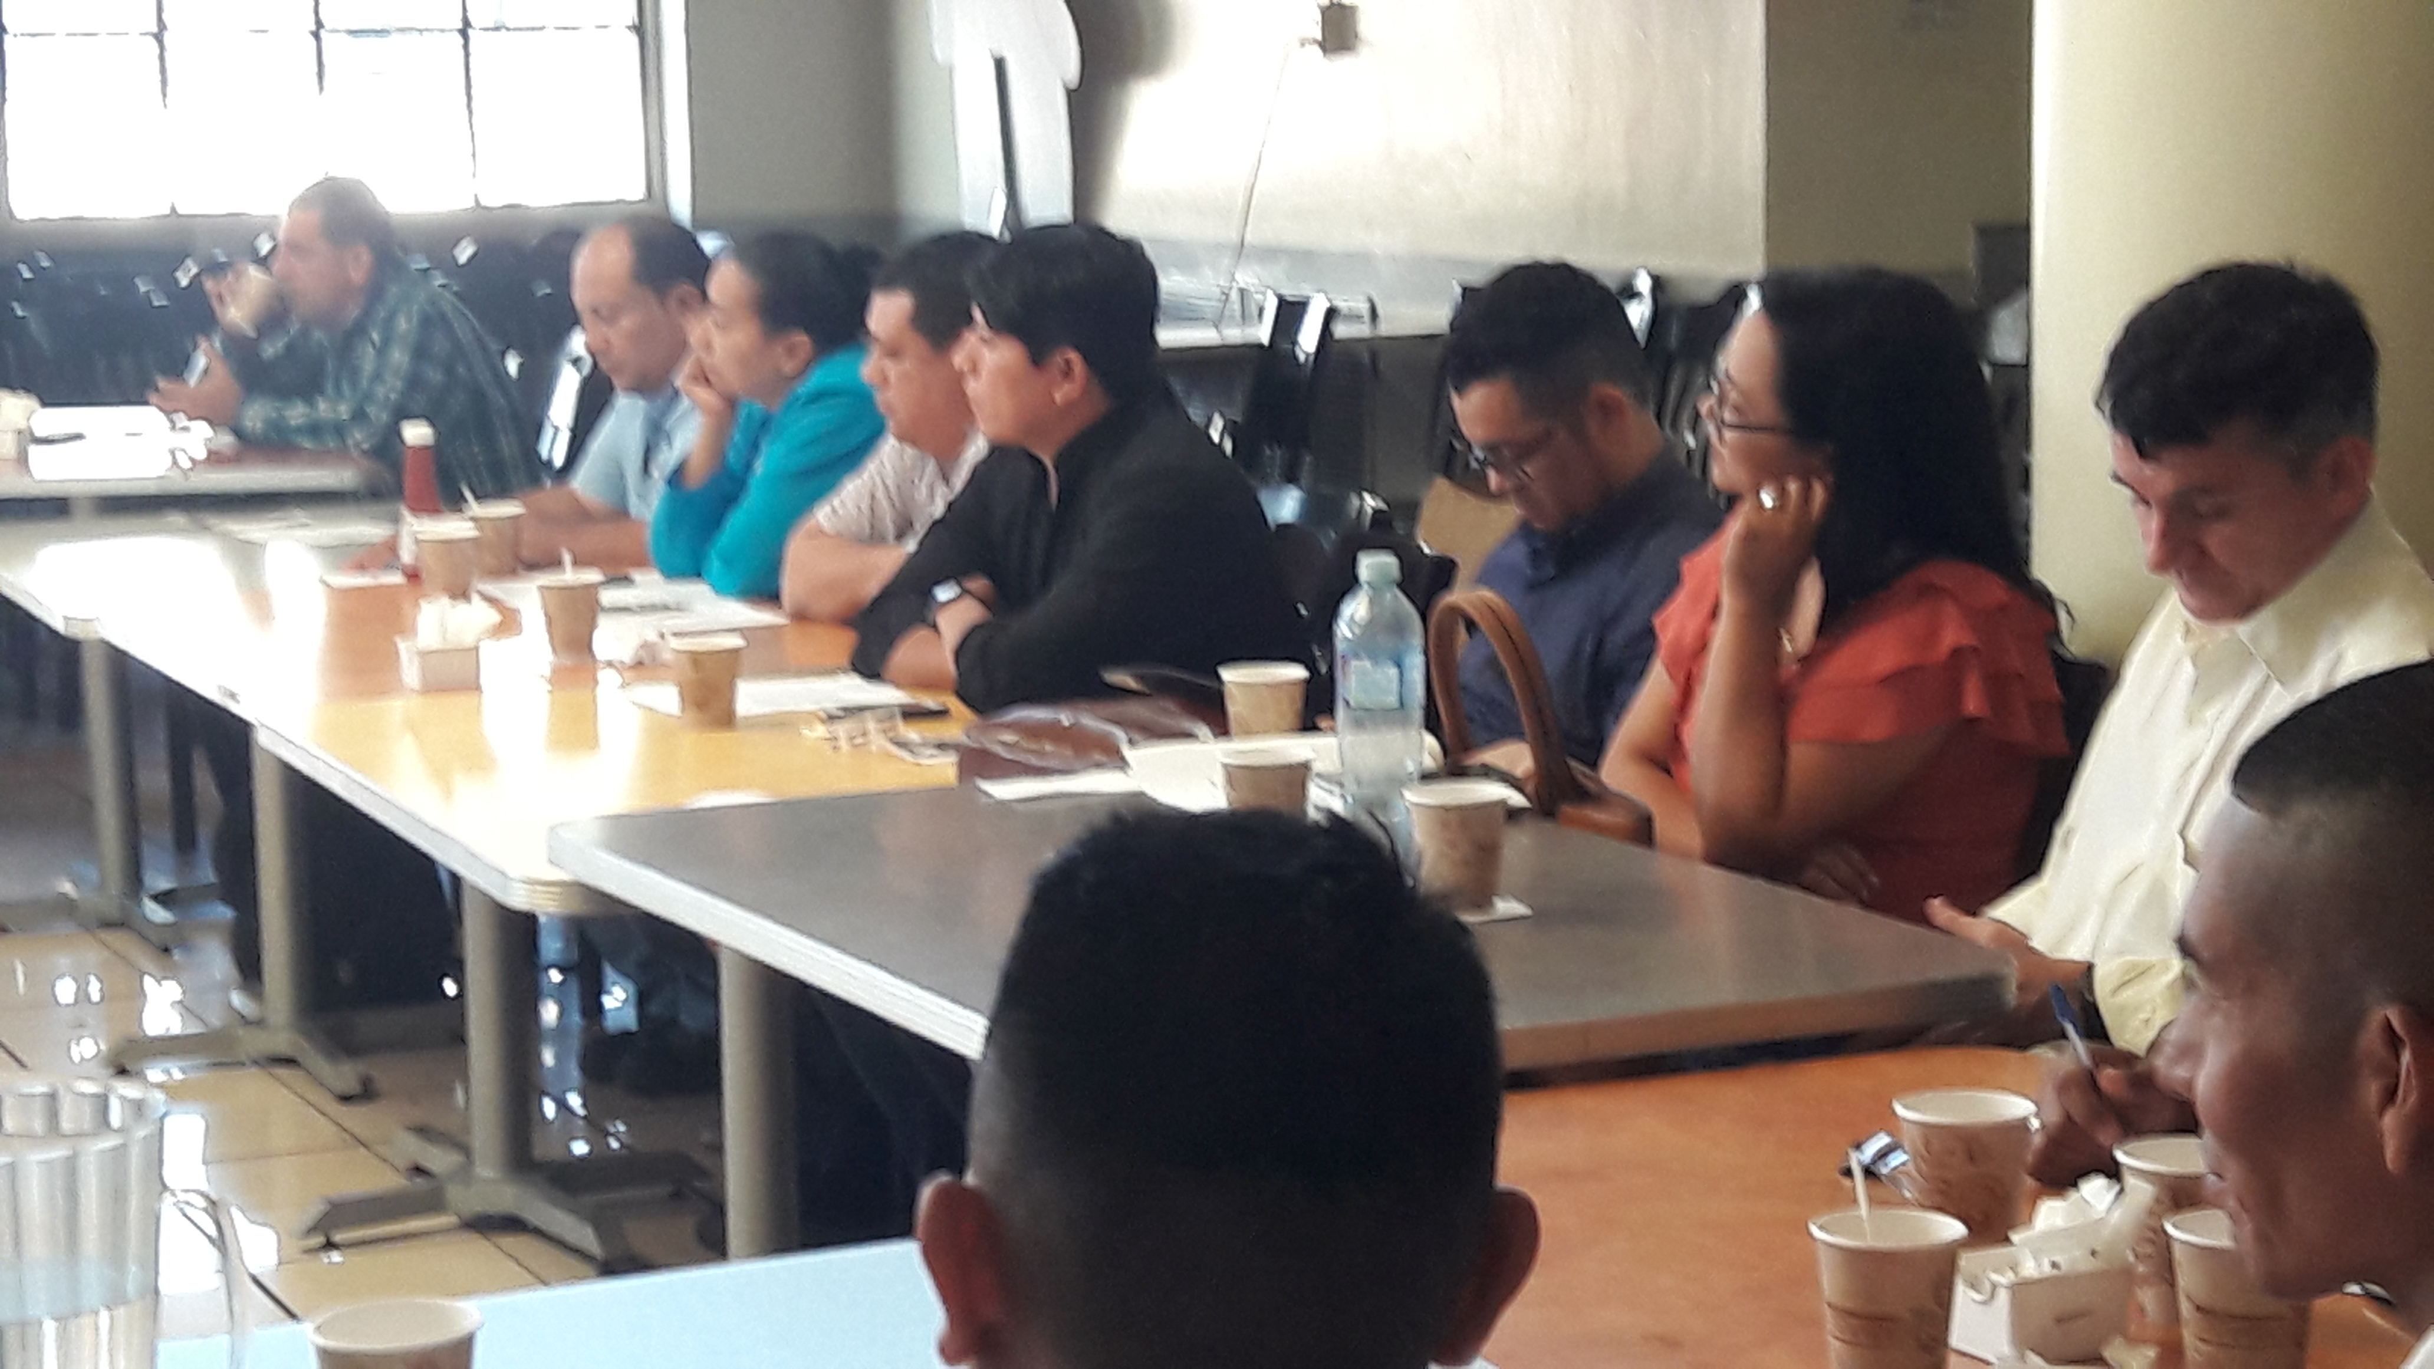
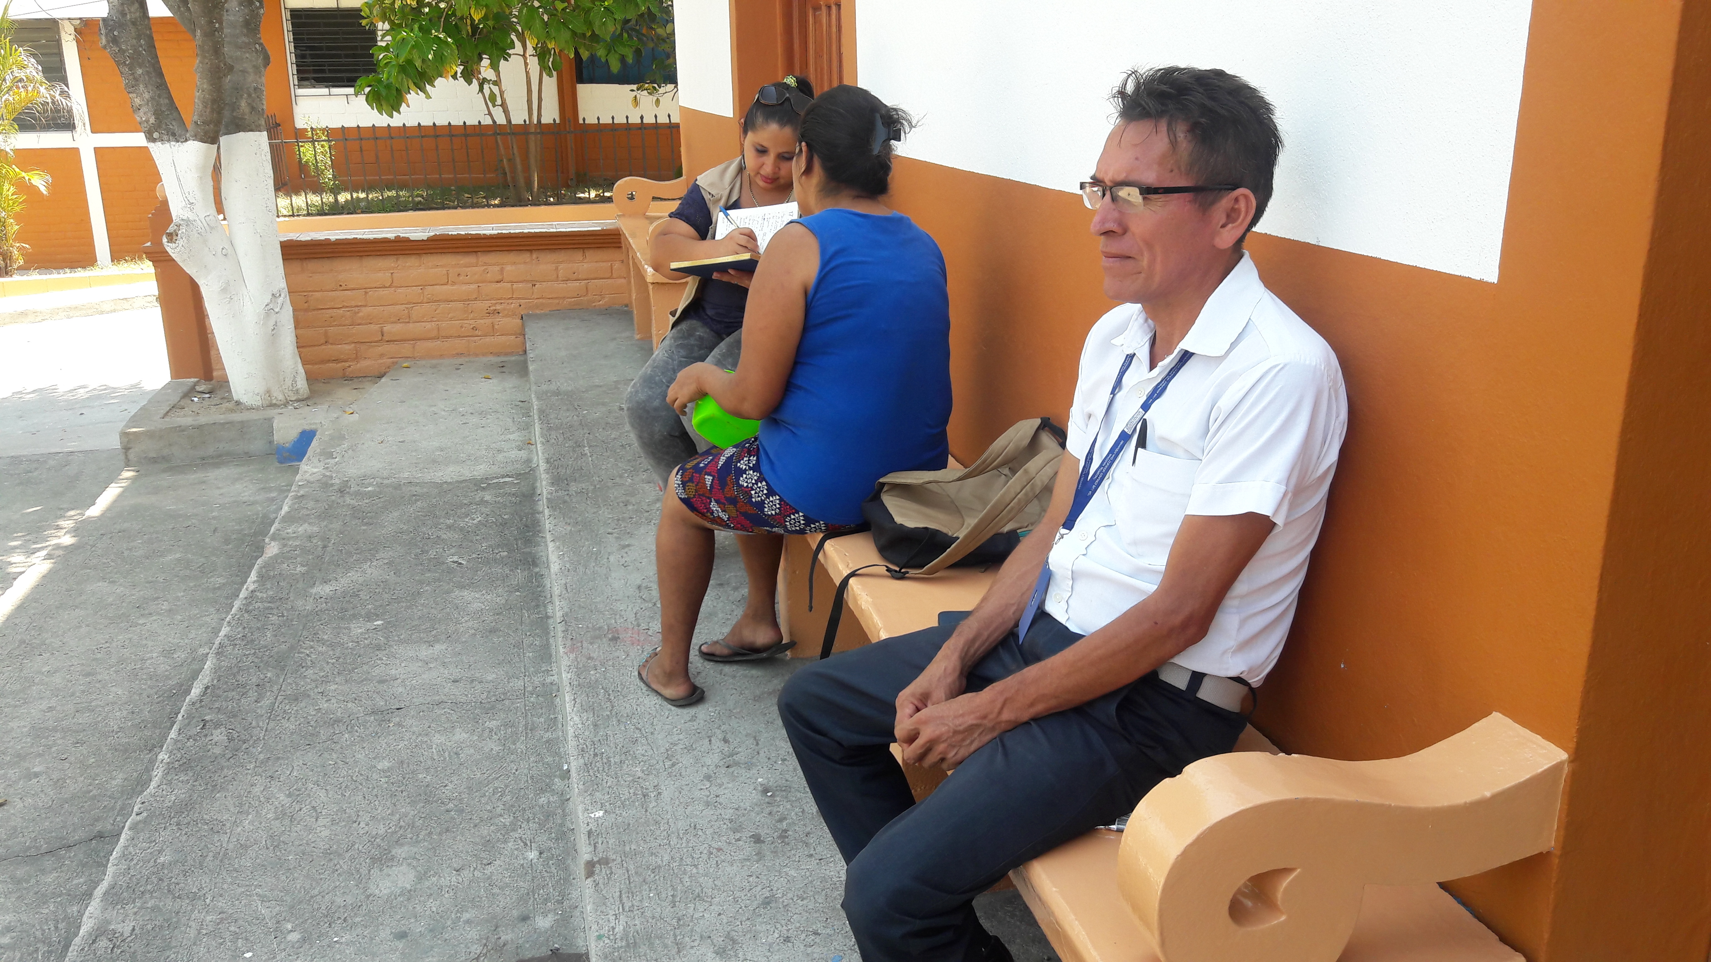

Slide 12
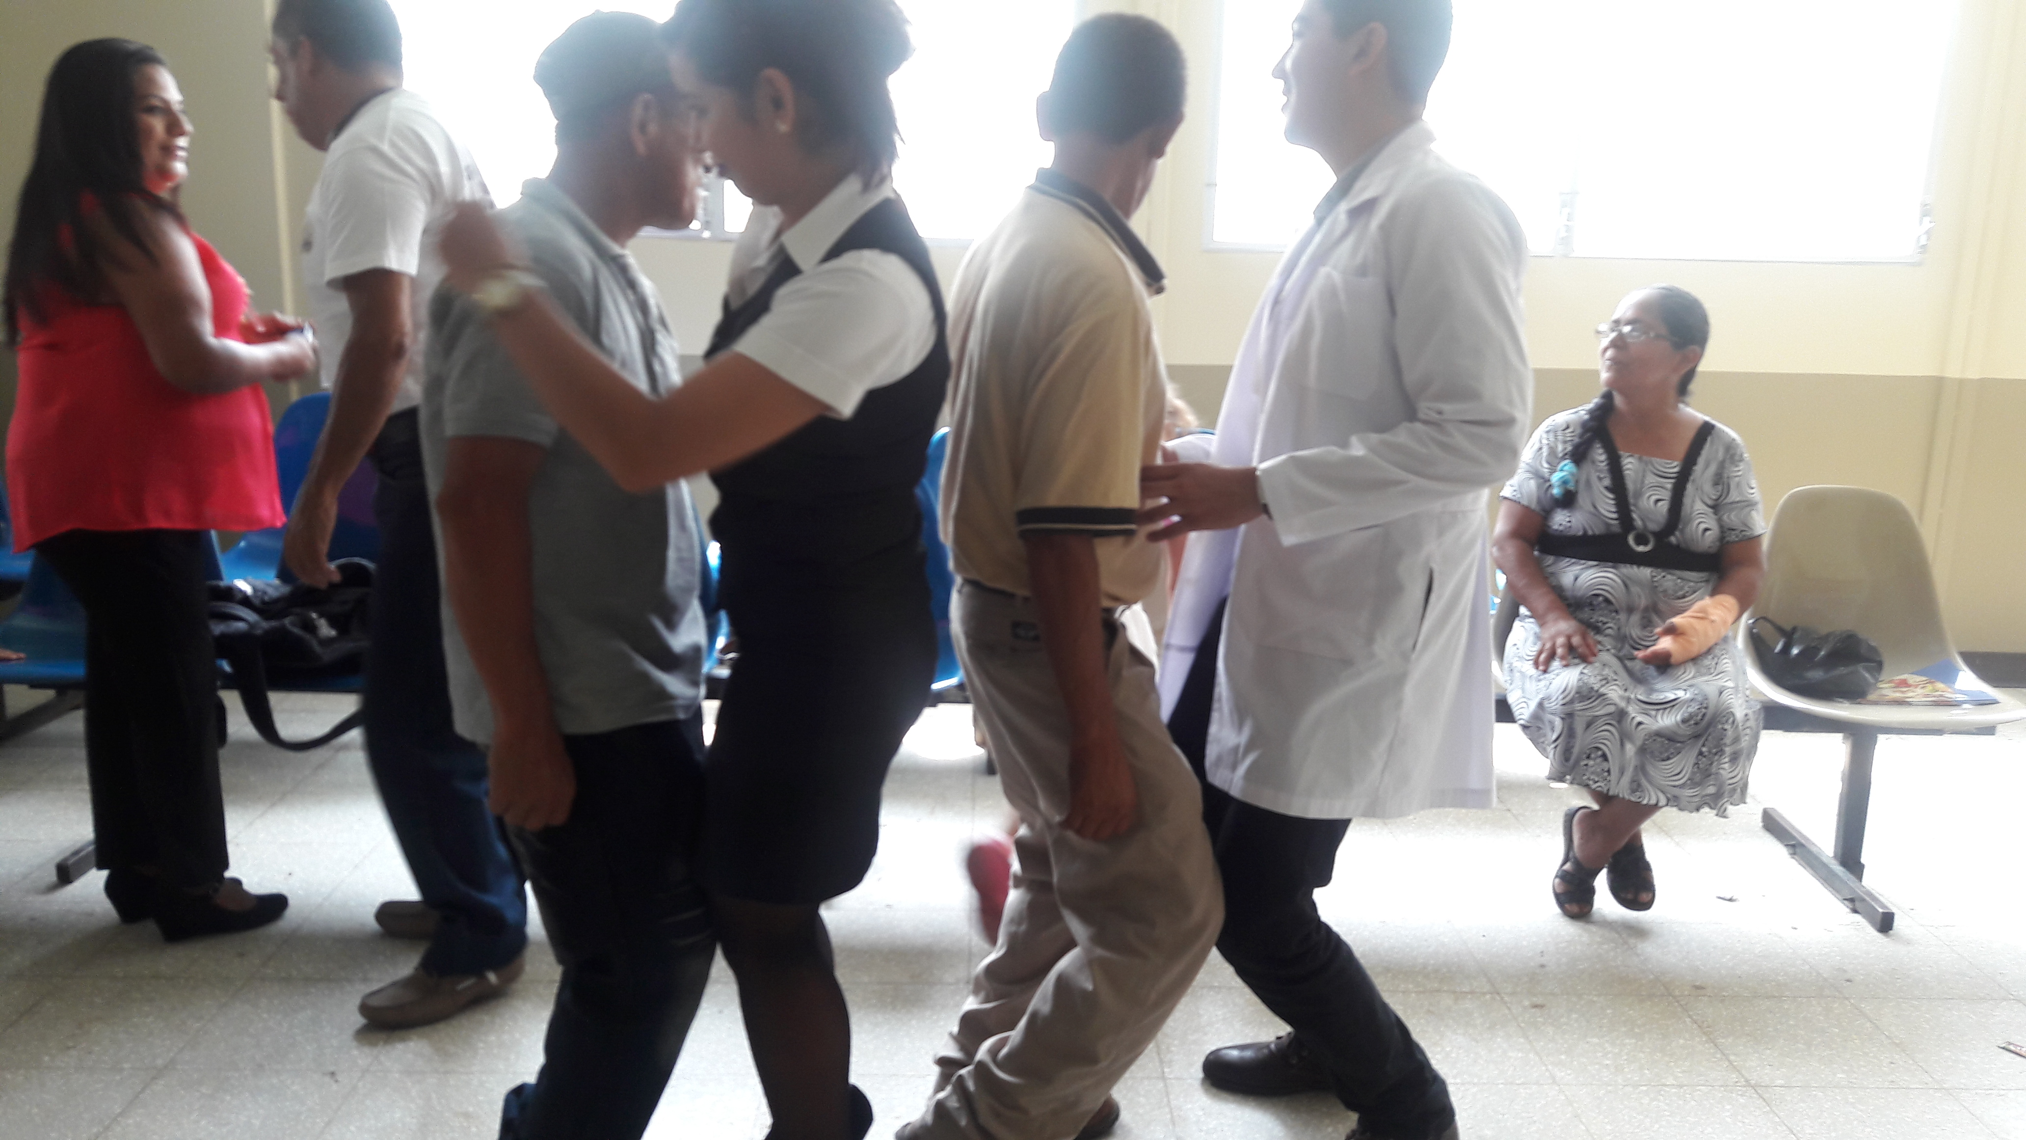
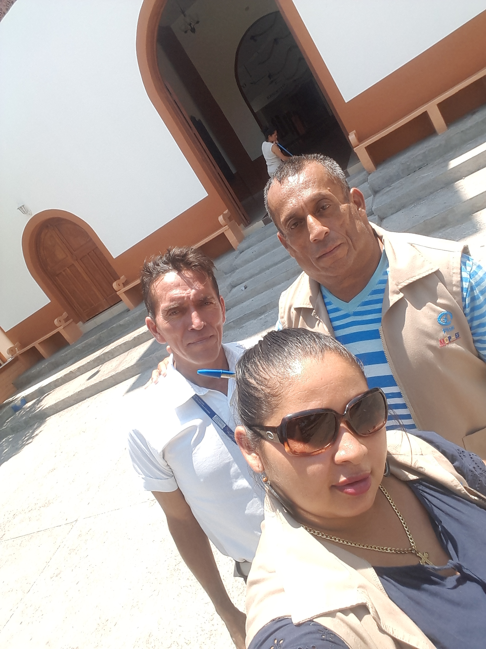
MONITOREO DE ACOMPAÑAMIENTO EN LA BUSQUEDA DE USUARIOS
TRABAJO CON GRUPOS DE APOYO DE PERSONAS CON VIH

Slide 13
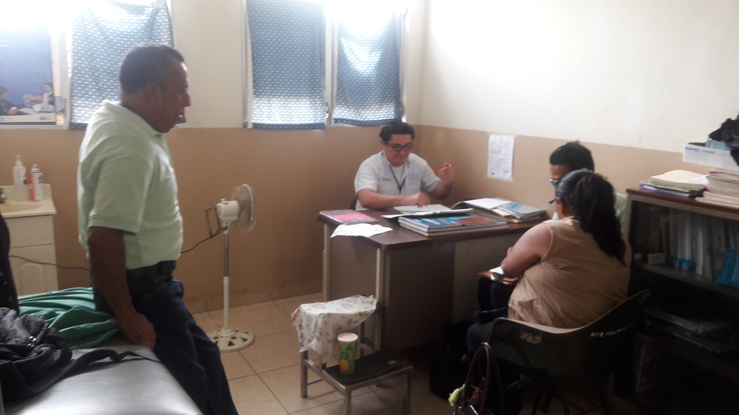
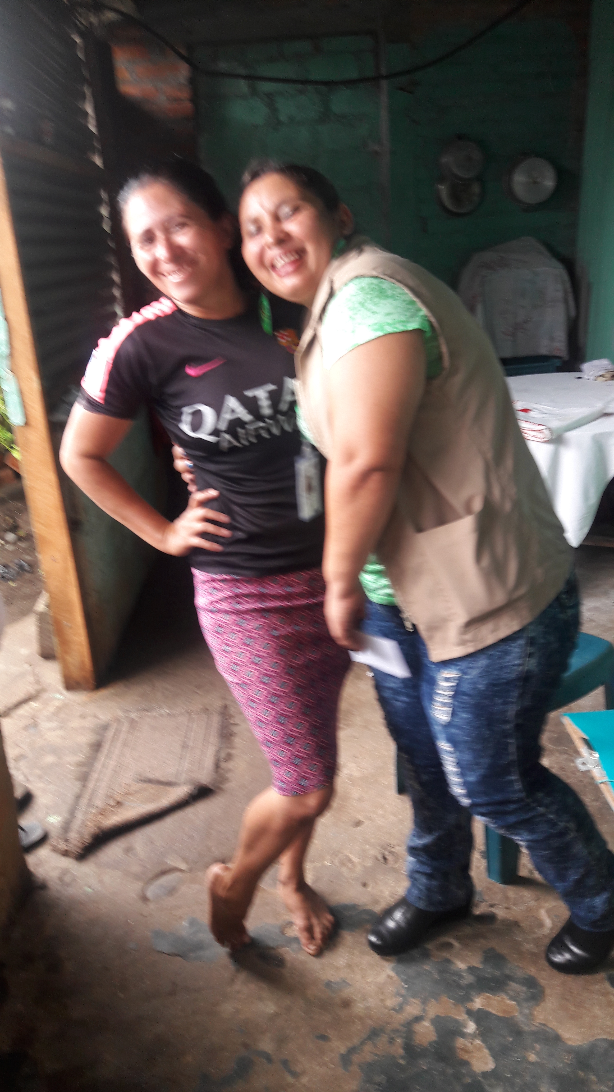

Slide 14
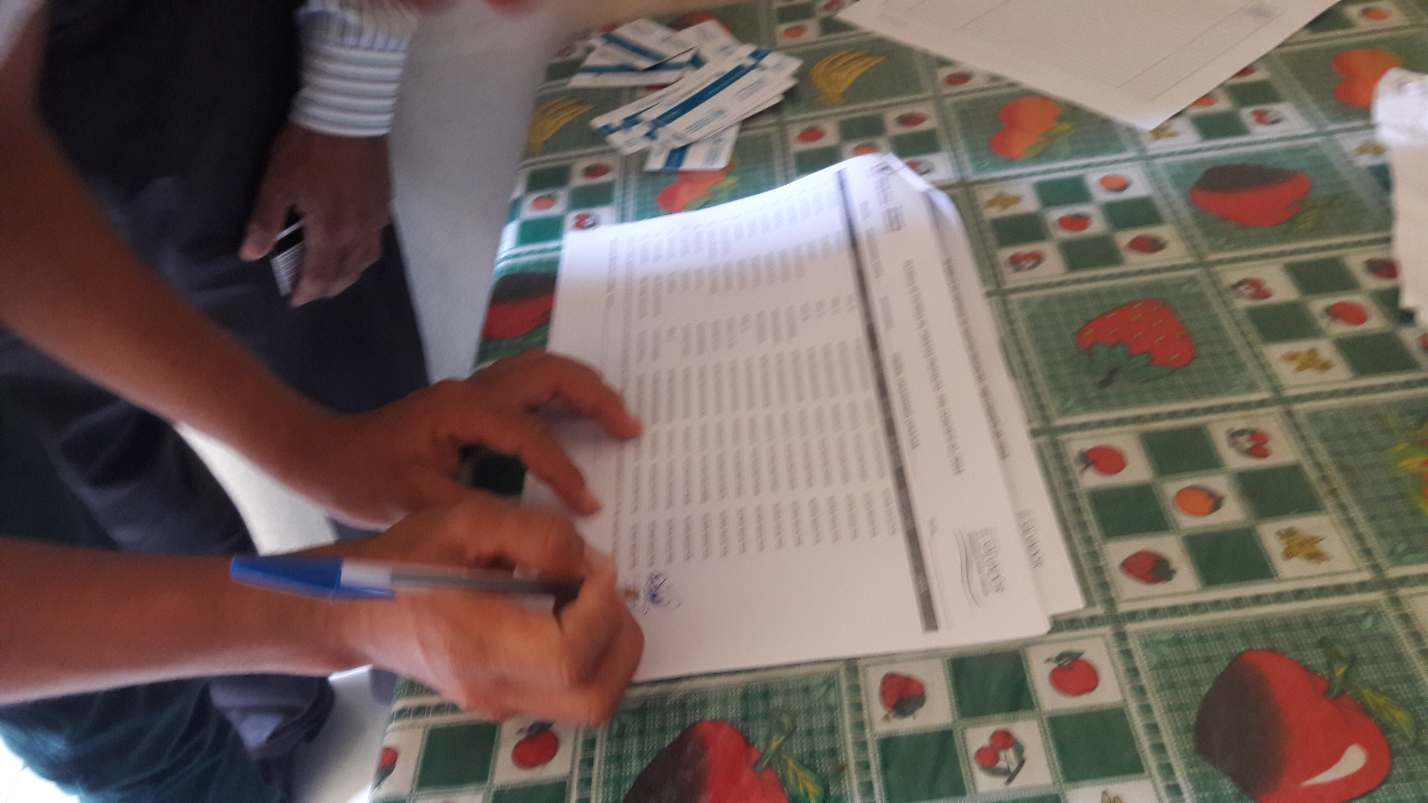
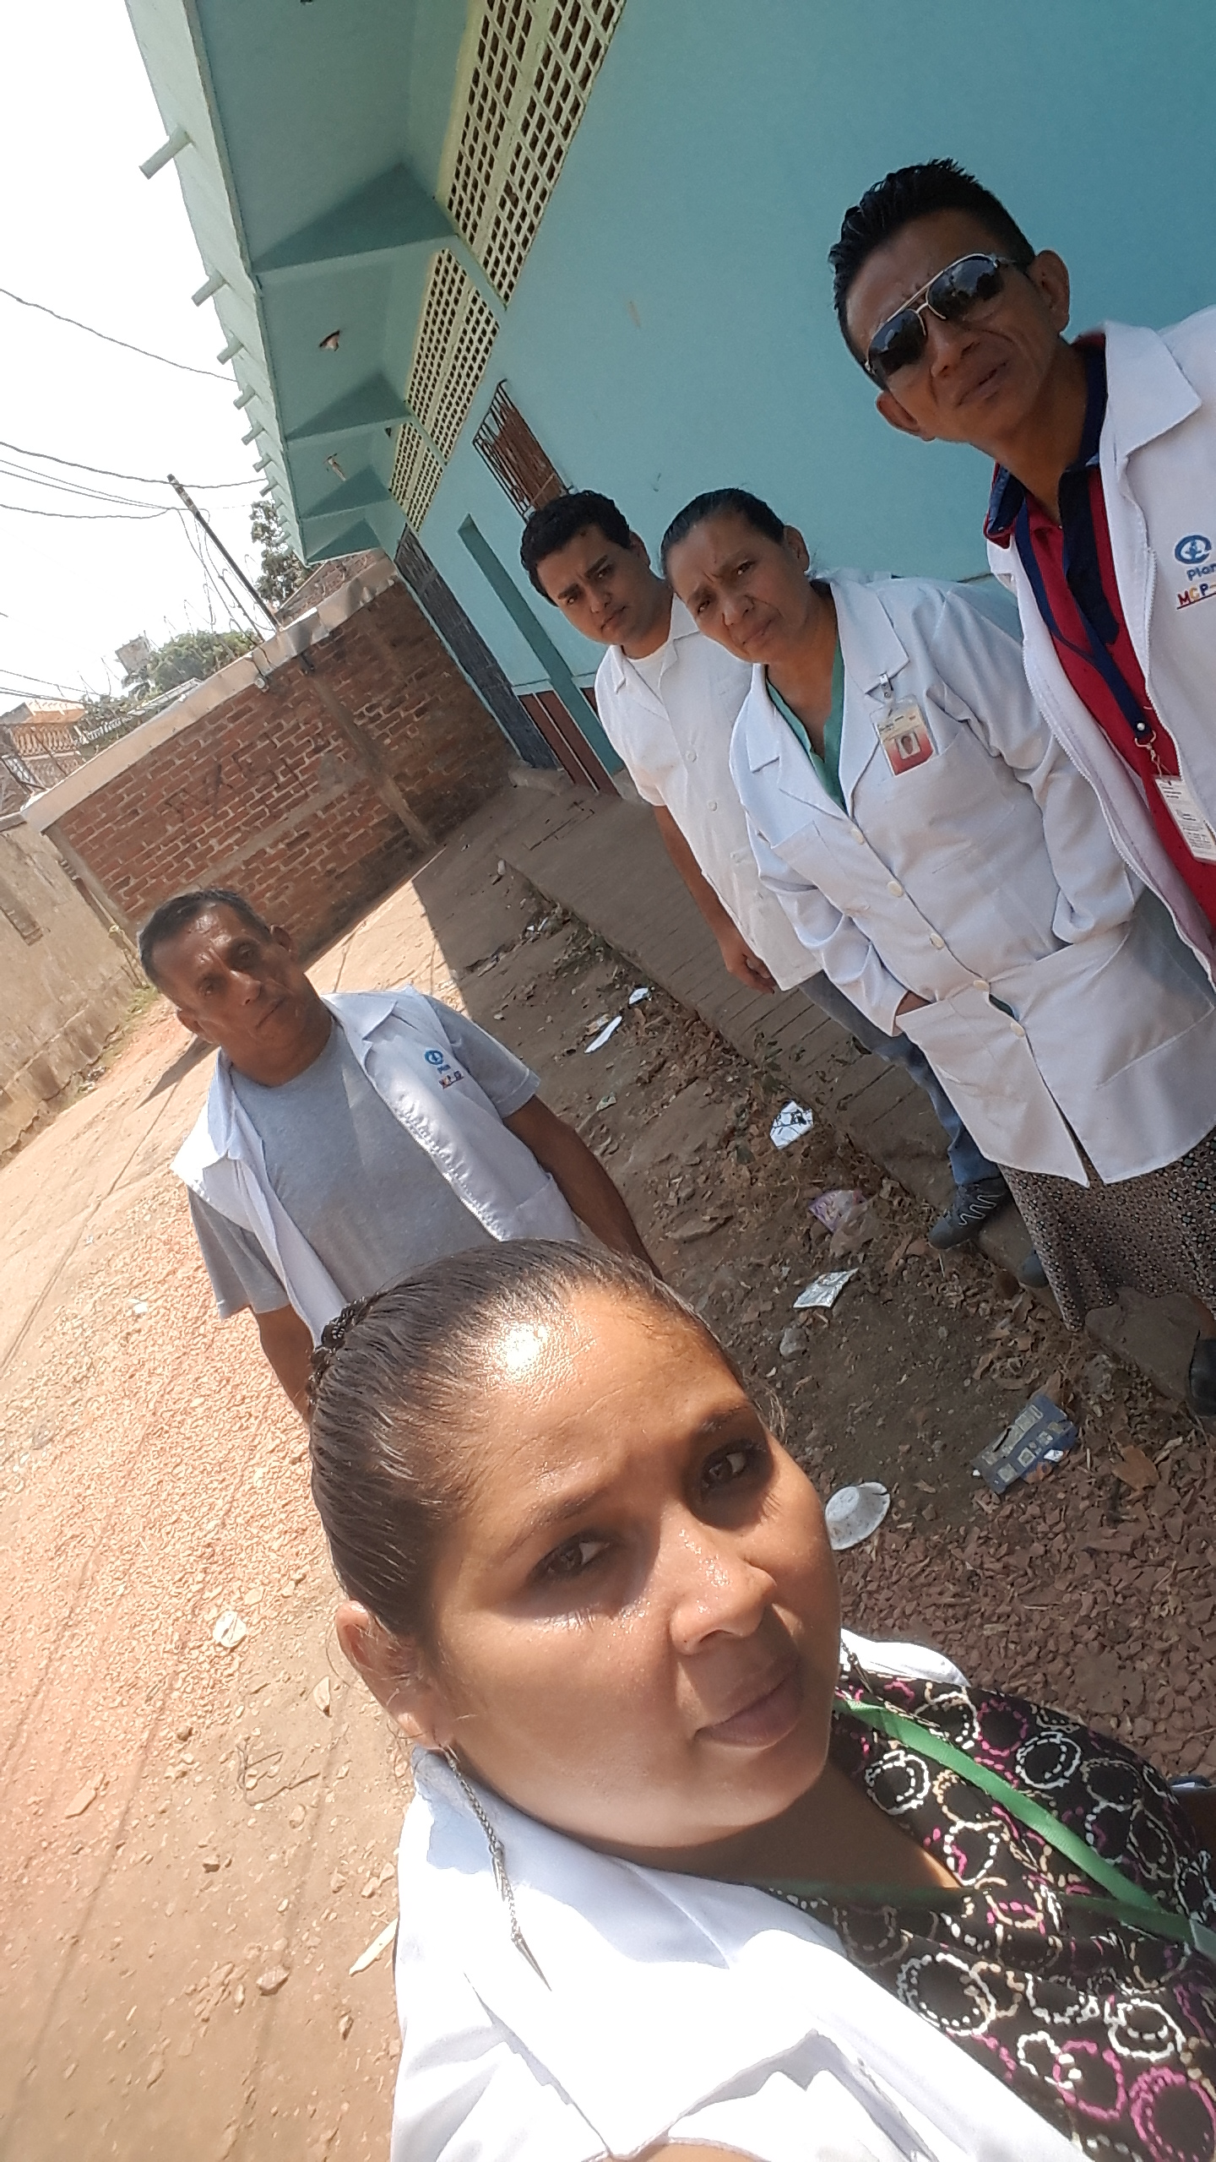
FORTALECIMIENTO POR PARTE DE PMA
BARRIDOS DE ZONA EN EL DEPARTAMENTO DE USULUTAN

Slide 15
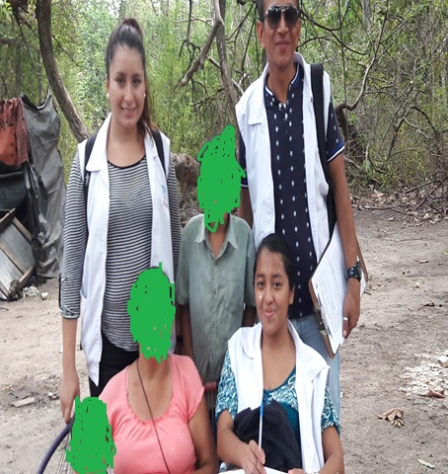
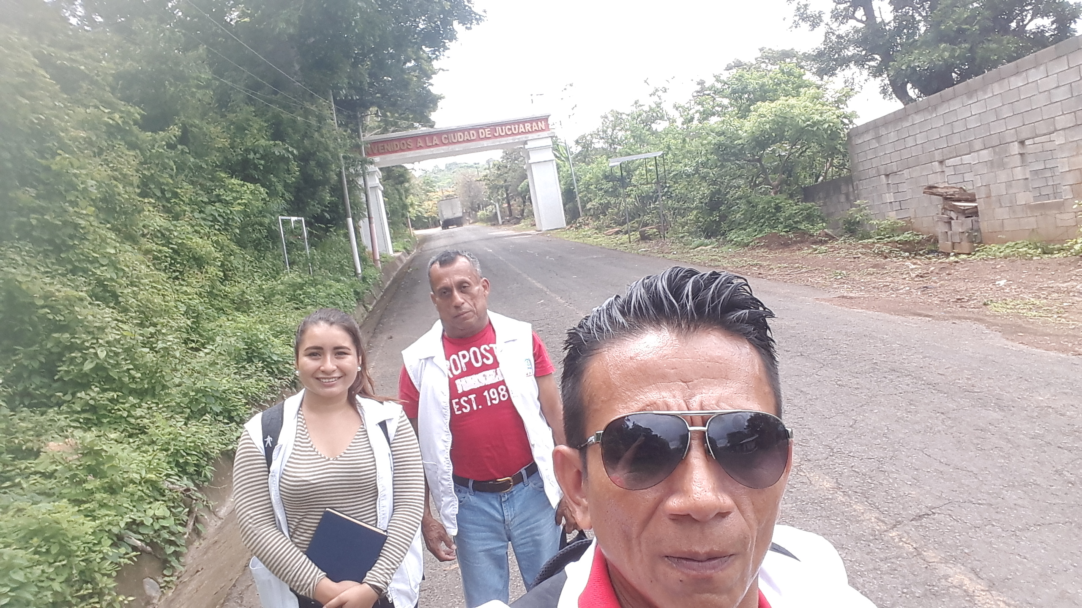
GRUPOS DE BUSQUEDA DE USUARIOS DE ABANDONO DE TAR

Slide 16
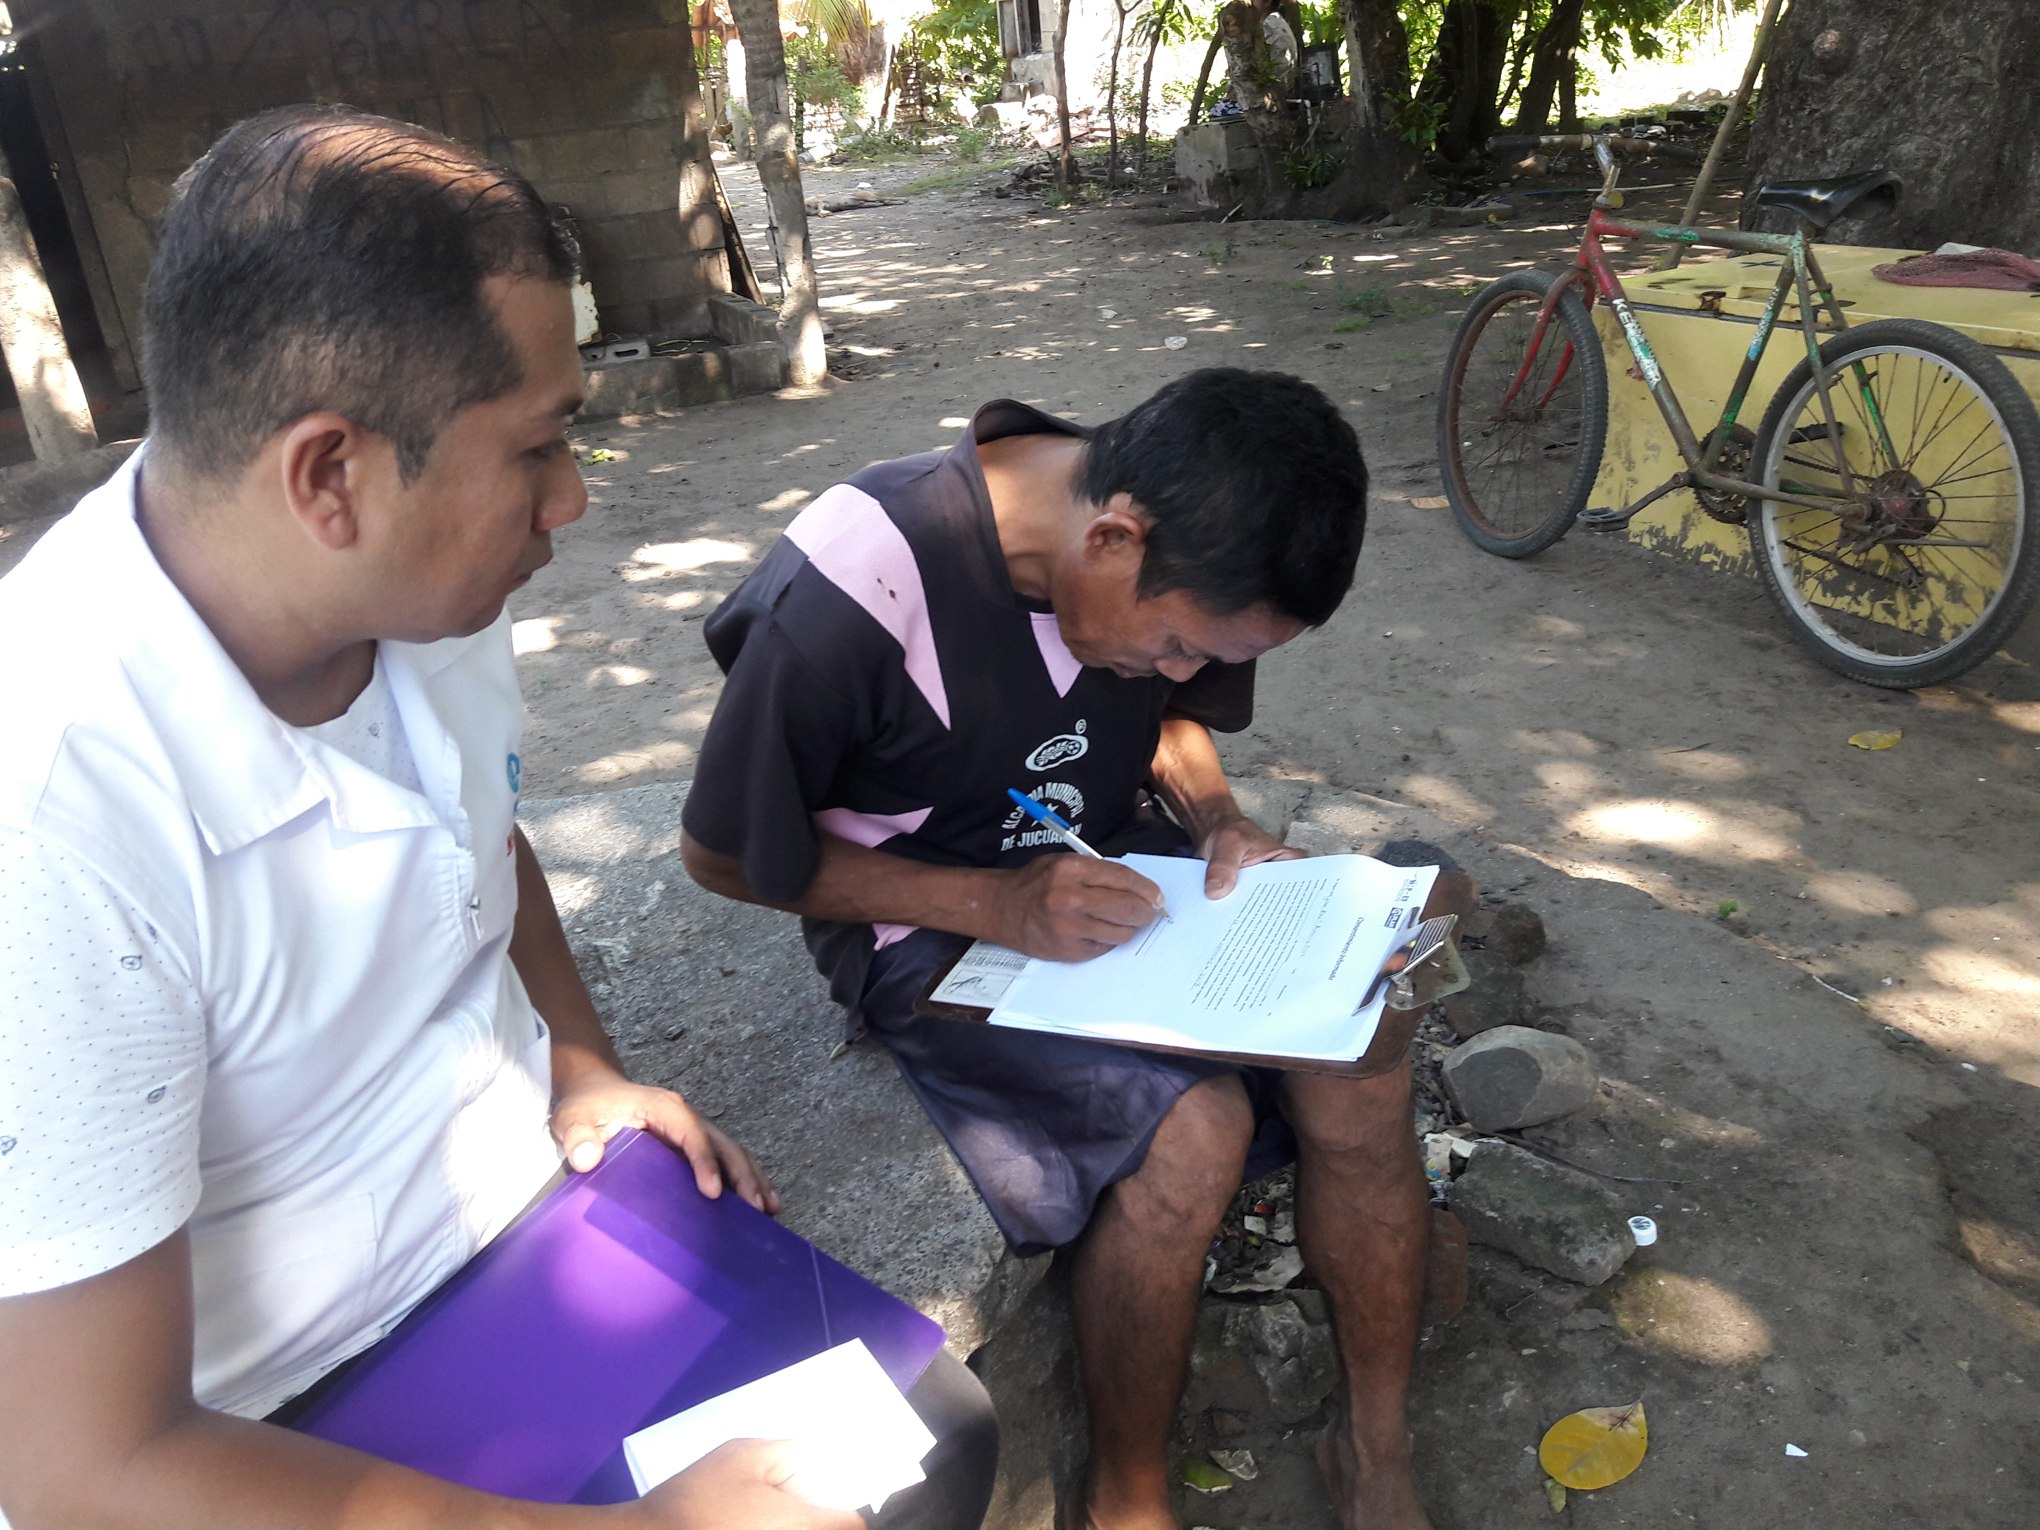
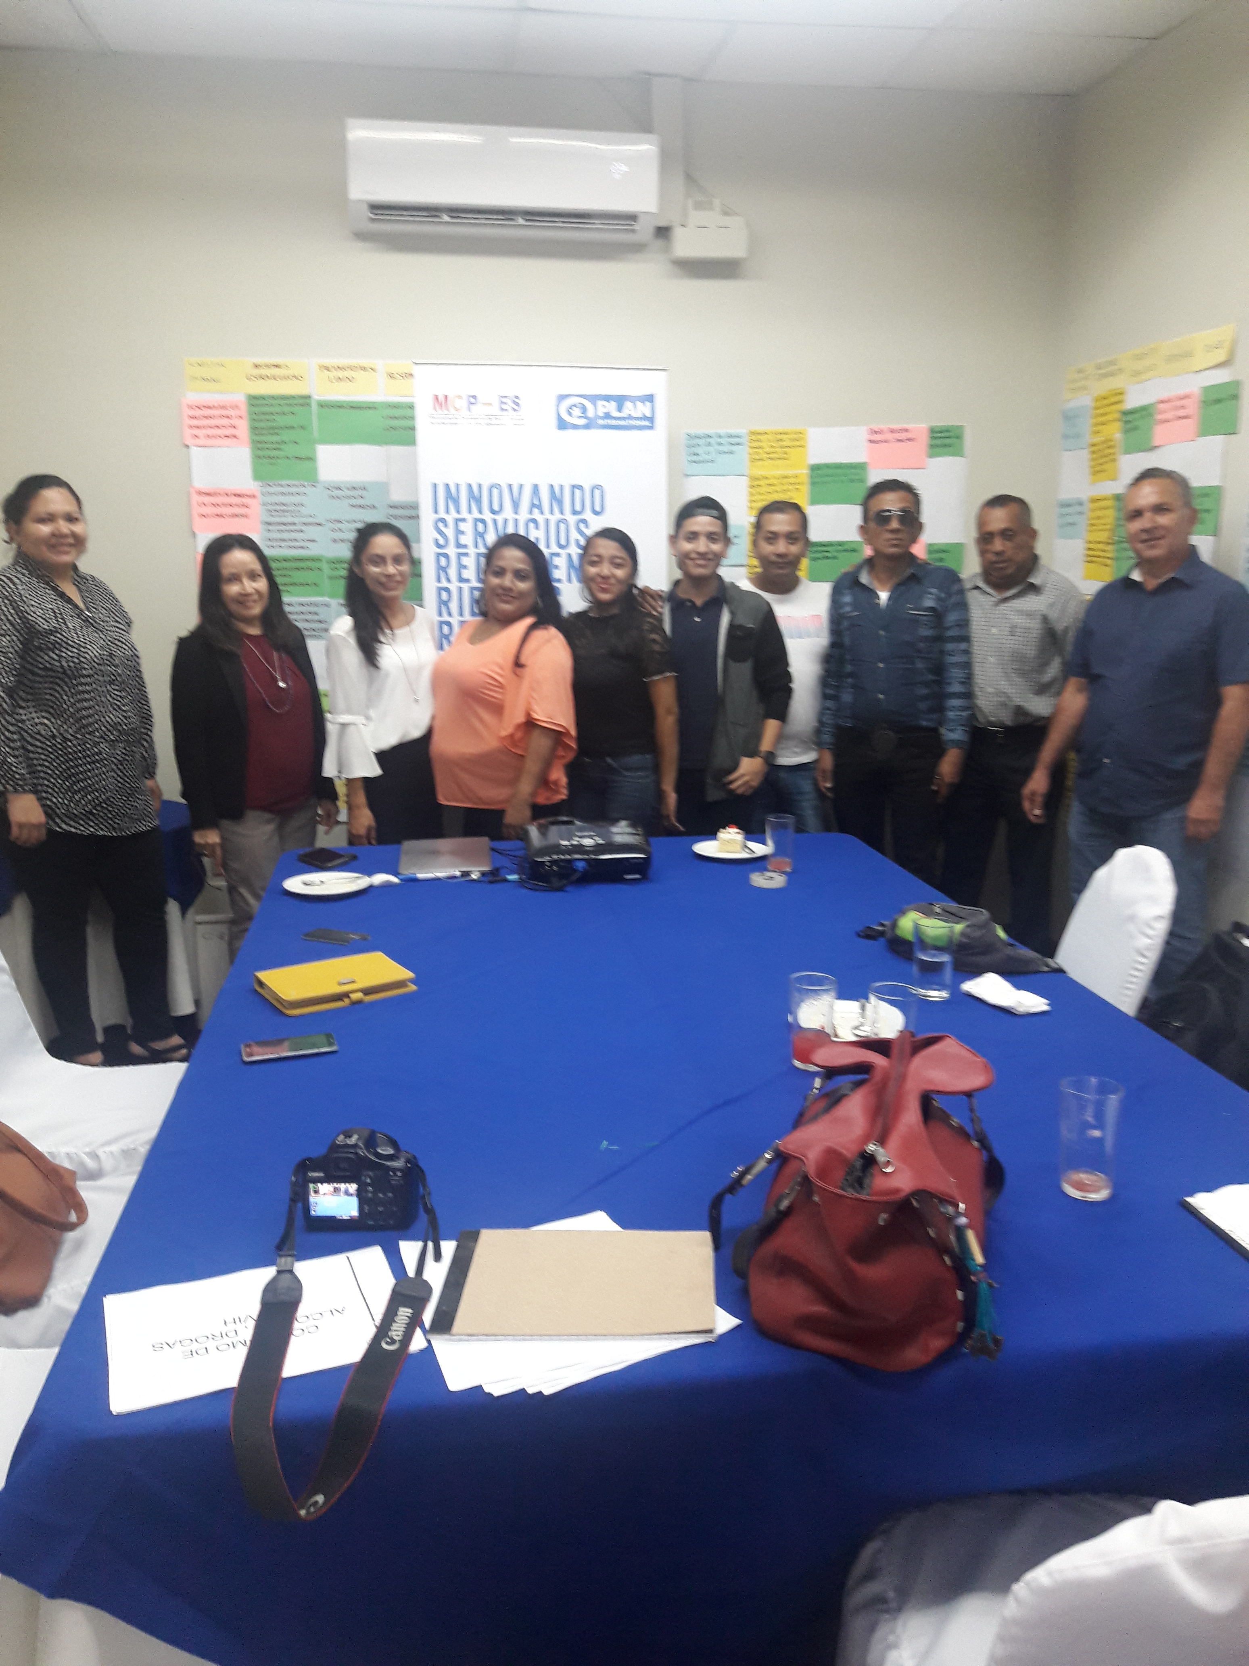

Slide 17
MONTO 2018
CARGO | SALARIO | SALARIO NETO
COORDINADOR | $425.00 | $381.44
EDUCADOR 1 | $413.44 | $371.06
EDUCADOR 2 | $413.44 | $371.06
EDUCADOR 3 | $413,44 | $371.06
RUBRO | MONTO | TIEMPO
ALQUILER | 777.78 | 12 MESES
LUZ AGUA | 79.89 | 12 MESES
TELEFONIA | 40.00 | 12 MESES
MATERIAL Y PAPELERIA | 202.00 | 3 VECES
SALARIO ADMINISTRATIVO | 476.49 | 12 MESES
RECARGAS TELEFONICAS | 120.00 | 2 VECES
TRANSPORTE | 600.00 | 4 TRIMESTRES
UNIFORMES | 120.00 | 1 VEZ

Slide 18
LECCIONES APRENDIDAS
1- LA ESTRATEGIA DE PARES ES IMPORTANTE AL MOMENTO DE REALIZAR EL ABORDAGE 2- LA SATISFACCION DE LOGRAR RECONECTAR AL SISTEMA DE SALUD USUARIOS DE ABANDONO DE TAR CON MUCHO TIEMPO DE ABANDONO 3- TRABAJAR EN BASE A PRESION 4- CONOCER LA REALIDAD DE ALGUNOS USUARIOS EN ABANDONO DE TAR 5- LAS DIFICULTADES QUE ENFRENTAN LAS PERSONAS AL INICIAR TAR 6- AUTOCUIDADO EN LOS EDUCADORES 7- REALISAR PROCESOS DE SANACION Y DE CERRAR CIRCULOS

